Slide 1


Hello,Programing!

Slide 2

Future is coming!
未来已来

Slide 3

Let’s try this game !
我们一起来试一试

Slide 4

Content
Words List 本课单词列表
好玩的游戏是怎么来的
我也可以编写一个游戏
我们开始吧
你知道这些游戏的背后吗？
舞台交给你

Slide 5

Words List
Programing 编程
Code 代码
Logic 逻辑
Browser 浏览器
Game 游戏
Write 编写
Bug 错误，臭虫
Application 应用程序
Computer 计算机

Slide 6


交流 </> 你玩过什么程序呢？

Slide 7


Slide 8
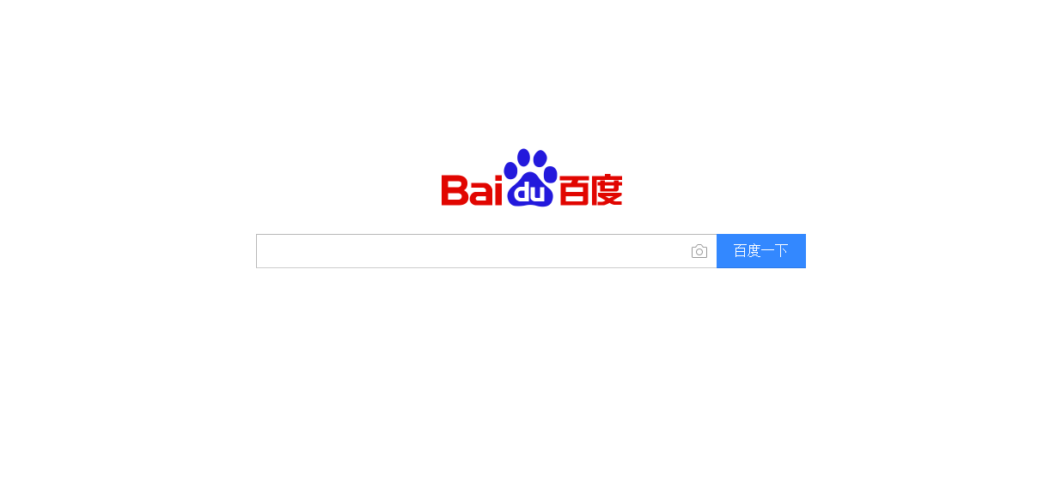

Slide 9


Slide 10

我们不是来玩游戏，我们是来创造游戏的。

Slide 11

程序是什么？What’s the application?

Slide 12
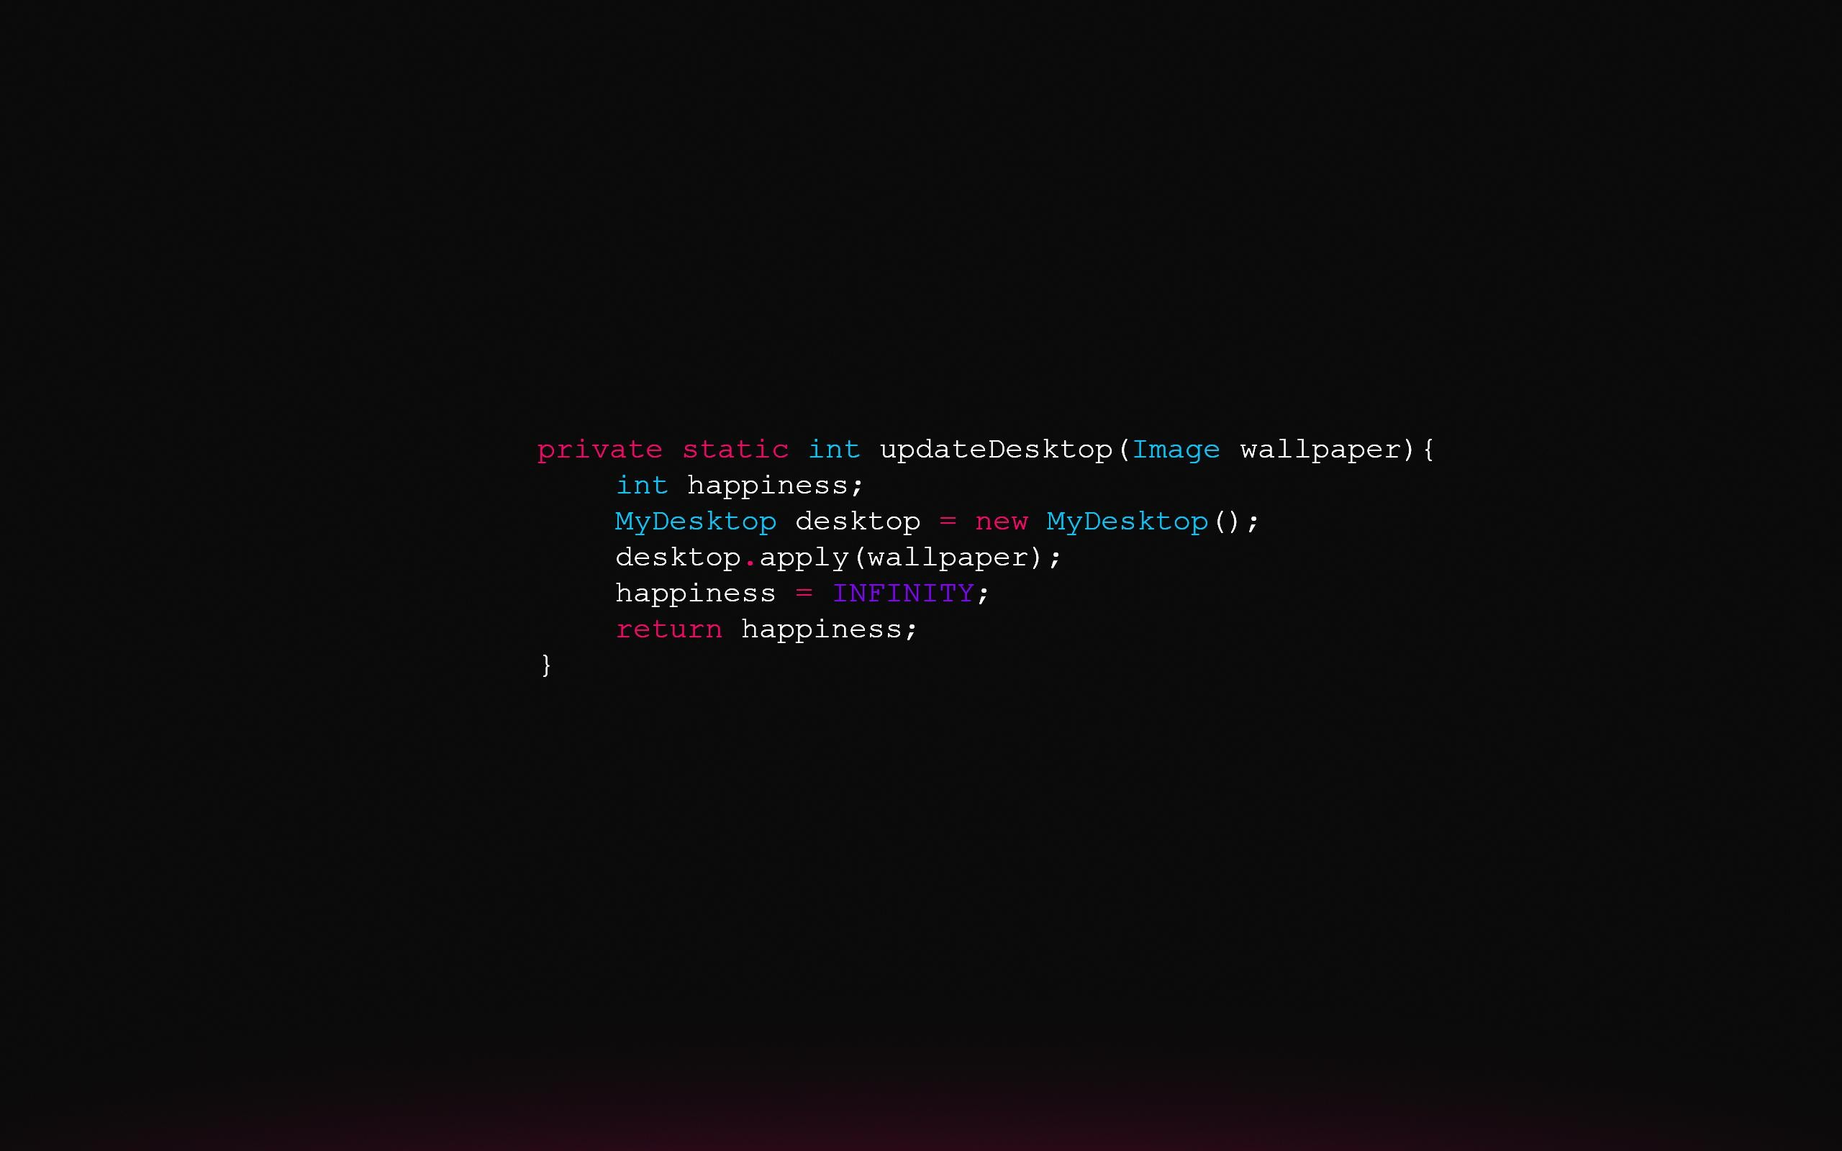

// 程序由代码组成的

Slide 13


按步骤写好代码

Slide 14
Let’s try this game !
我们一起来试一试

Slide 15

今天我们学了什么？
Words List 本课单词列表
程序是什么
尝试第一个SENCE

